Slide 1
蜘蛛女皇Elise(Java版小蜜蜂)
项目启动会议
Notes:
标题：微软雅黑，36号字，颜色：RGB（248，138，28）
日期：Arial,12号字，颜色：RGB（148，148，148）

Slide 2
会议内容
1.项目名称elise
2.项目需求范围
4.项目管理模式
3.项目架构

Slide 3

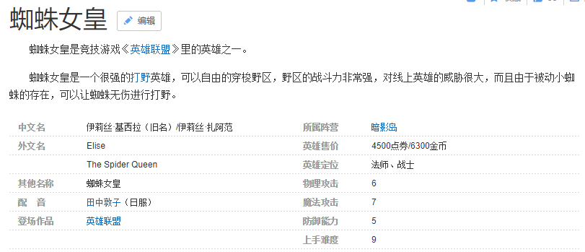
1.项目名称: 蜘蛛女皇(elise)

Slide 4
2.项目需求范围
序号 | 模块 | 项目需求 | 迭代周期 | 是否需要做
1 | 前端配置 | 站点管理 | 第2迭代 | 是
2 |  | 规则管理 | 第2迭代 | 是
3 |  | 页面规则管理 | 第2迭代 | 是
4 |  | 种子管理 | 第1迭代 | 是
5 |  | 采集结果查询 | 第3迭代 | 是
6 |  | 日志查询 | 第3迭代 | 是
7 |  | 日志统计分析 | 第3迭代 | 是
8 |  | 用户管理（多租户设计） | 第3迭代 | 是
9 | RPC服务 | 获取任务 | 第1迭代 | 是
10 |  | 提供服务 | 第1迭代 | 是
11 | 爬虫 | rpc任务获取 | 第1迭代 | 是
12 |  | 判断URL去重，添加去重的redis队列 | 第1迭代 | 是
13 |  | 设置代理采集 | 第2迭代 | 是
14 |  | 一般数据加载 | 第1迭代 | 是
15 |  | 浏览器采集 | 第2迭代 | 是
16 |  | 数据解析 | 第1迭代 | 是
17 |  | 输出结果mongodb | 第1迭代 | 是
18 |  | mongdb数据外网=>内网数据同步 | 第2迭代 | 是
19 |  | 数据订阅，根据用户的需要，发布给消息中间件 | 第3迭代 | 是
20 |  | 输出日志 | 第2迭代 | 是
21 |  | 实现一种简单的验证码(识别数字和字母) | 第3迭代 | 待定
21 |  | 守护程序 | 第3迭代 | 是
22 |  | 维持自己的代理IP池(挖掘网上公开代理) | 第3迭代 | 待定

Slide 5
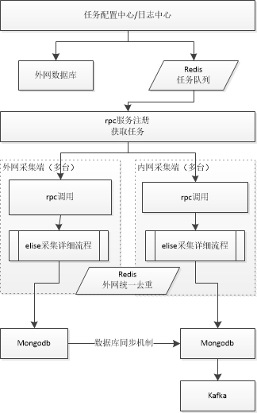
3.项目架构

Slide 6
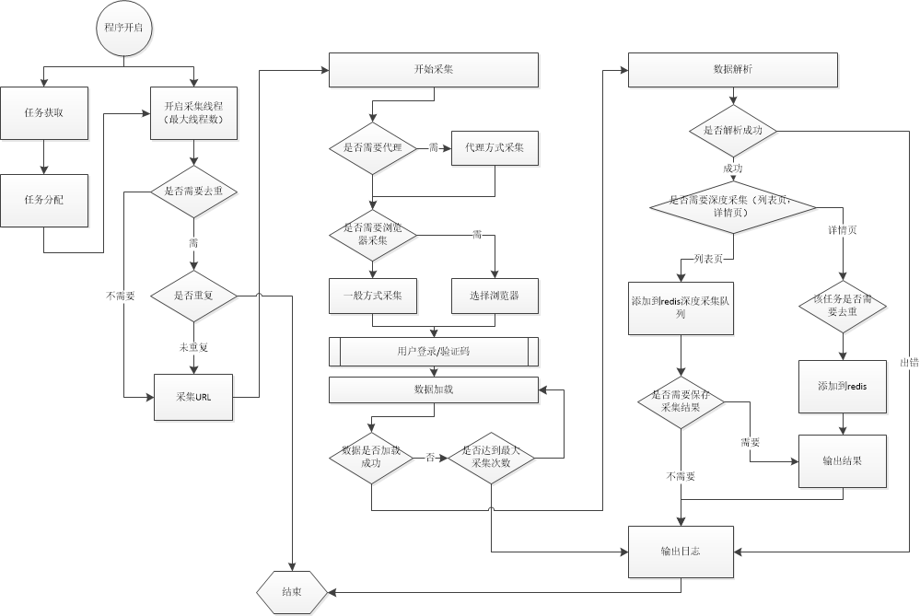

Slide 7
采用敏捷开发模式
4.项目管理模式
迭代计划会议IterationPlanningMeeting
Story Card
站立会议
Standup Meeting
编码
Programming
总结和反思
Retrospect
演示
ShowCase
所有的团队成员畅所欲言，明确迭代的开发任务，解答疑惑
开放式办公，充分沟通，包括测试人员也和开发人员一起办公。基于Story Card的开发方式，团队会在开放式办公区域放置一块白板，上面粘贴着所有的Story Card
站立会议。每天早上，所有的团队成员围一起周围，开一个高效率的会议，通常不超过15分钟，汇报开发进展，提出问题，并给出处理方式。

Slide 8
采用敏捷开发模式
项目管理模式
项目管理工具 | 禅道
迭代周期 | 3周
开发时间 | 12天
测试时间 | 3天
最后一天 | Show case/项目总结
开发工具 | idea
代码管理工具 | svn
项目构建工具 | maven

Slide 9

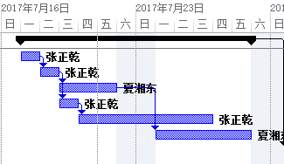
前期准备阶段
任务名称 | 工期 | 开始时间 | 完成时间 | 前置任务 | 资源名称
项目范围规划与需求分析 | 10 个工作日 | 2017年7月17日 | 2017年7月28日
确定项目范围 | 1 个工作日 | 2017年7月17日 | 2017年7月17日 |  | 张正乾
研发计划制定 | 1 个工作日 | 2017年7月18日 | 2017年7月18日 | 2 | 张正乾
数据库设计 | 3 个工作日 | 2017年7月19日 | 2017年7月21日 | 3 | 夏湘东
配置管理界面设计 | 1 个工作日 | 2017年7月19日 | 2017年7月19日 | 3 | 张正乾
架构设计并完成基本框架搭建 | 5 个工作日 | 2017年7月20日 | 2017年7月26日 | 5 | 张正乾
需求整理 | 5 个工作日 | 2017年7月24日 | 2017年7月28日 | 4 | 夏湘东,聂嘉文
Notes:
标题：微软雅黑，正文：宋体
主标题：项目背景，28号，加粗
副标题：项目名称…… 20号，加粗
正文内容：18号,颜色：RGB(64，64，64）

Slide 10
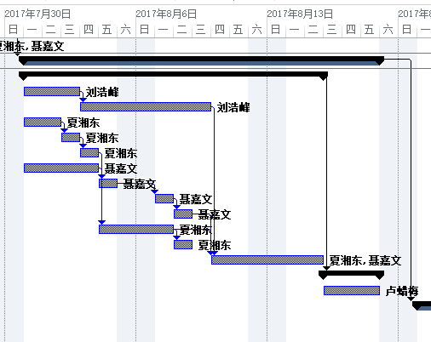
第1个迭代周期
任务名称 | 工期 | 开始时间 | 完成时间 | 前置任务 | 资源名称
第一迭代周期 | 15 个工作日 | 2017年7月31日 | 2017年8月18日 | 1
研发阶段 | 12 个工作日 | 2017年7月31日 | 2017年8月15日
(配置管理)前端整体界面 | 3 个工作日 | 2017年7月31日 | 2017年8月2日 |  | 刘浩峰
(配置管理)种子管理 | 5 个工作日 | 2017年8月3日 | 2017年8月9日 | 10 | 刘浩峰
(RPC服务)前端提供服务接口（种子管理） | 2 个工作日 | 2017年7月31日 | 2017年8月1日 |  | 夏湘东
(RPC服务)获取任务 | 1 个工作日 | 2017年8月2日 | 2017年8月2日 | 12 | 夏湘东
(RPC服务)提供服务 | 1 个工作日 | 2017年8月3日 | 2017年8月3日 | 13 | 夏湘东
(爬虫)整体框架搭建 | 4 个工作日 | 2017年7月31日 | 2017年8月3日 |  | 聂嘉文
(爬虫)rpc任务获取 | 1 个工作日 | 2017年8月4日 | 2017年8月4日 | 15 | 聂嘉文
(爬虫)判断URL去重，添加去重的redis队列 | 1 个工作日 | 2017年8月7日 | 2017年8月7日 | 16 | 聂嘉文
(爬虫)一般URL数据加载 | 1 个工作日 | 2017年8月8日 | 2017年8月8日 | 17 | 聂嘉文
(爬虫)XPTAH和正则数据解析 | 2 个工作日 | 2017年8月4日 | 2017年8月7日 | 14 | 夏湘东
(爬虫)输出结果mongodb | 1 个工作日 | 2017年8月8日 | 2017年8月8日 | 19 | 夏湘东
整体调试 | 4 个工作日 | 2017年8月10日 | 2017年8月15日 | 11,18,19 | 夏湘东,聂嘉文
测试阶段 | 3 个工作日 | 2017年8月16日 | 2017年8月18日 | 9
开始测试 | 3 个工作日 | 2017年8月16日 | 2017年8月18日 |  | 卢蜡梅
Notes:
标题：微软雅黑，正文：宋体
主标题：项目背景，28号，加粗
副标题：项目名称…… 20号，加粗
正文内容：18号,颜色：RGB(64，64，64）

Slide 11
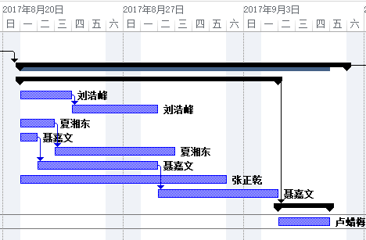
第2个迭代周期
任务名称 | 工期 | 开始时间 | 完成时间 | 前置任务 | 资源名称
第二迭代周期 | 15 个工作日 | 2017年8月21日 | 2017年9月8日 | 8
研发阶段 | 11 个工作日 | 2017年8月21日 | 2017年9月4日
(配置管理)站点管理 | 3 个工作日 | 2017年8月21日 | 2017年8月23日 |  | 刘浩峰
(配置管理)规则，页面规则管理（页面模型） | 3 个工作日 | 2017年8月24日 | 2017年8月28日 | 26 | 刘浩峰
(RPC服务)提供站点规则相关的接口 | 2 个工作日 | 2017年8月21日 | 2017年8月22日 |  | 夏湘东
(爬虫)设置代理采集 | 1 个工作日 | 2017年8月21日 | 2017年8月21日 |  | 聂嘉文
(爬虫)浏览器1采集 | 5 个工作日 | 2017年8月23日 | 2017年8月29日 | 28 | 夏湘东
(爬虫)浏览器2采集 | 5 个工作日 | 2017年8月22日 | 2017年8月28日 | 29 | 聂嘉文
(爬虫)mongdo数据外网=>内网数据同步 | 10 个工作日 | 2017年8月21日 | 2017年9月1日 |  | 张正乾
(爬虫)输出日志 | 5 个工作日 | 2017年8月29日 | 2017年9月4日 | 31 | 聂嘉文
测试阶段 | 3 个工作日 | 2017年9月5日 | 2017年9月7日 | 25
开始测试 | 3 个工作日 | 2017年9月5日 | 2017年9月7日 |  | 卢蜡梅
Notes:
标题：微软雅黑，正文：宋体
主标题：项目背景，28号，加粗
副标题：项目名称…… 20号，加粗
正文内容：18号,颜色：RGB(64，64，64）

Slide 12
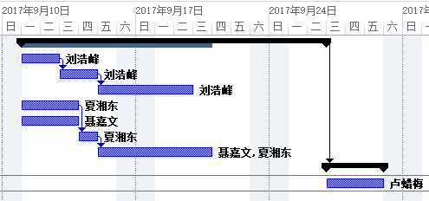
第3个迭代周期
任务名称 | 工期 | 开始时间 | 完成时间 | 前置任务 | 资源名称
研发阶段 | 12 个工作日 | 2017年9月11日 | 2017年9月26日
(配置管理)日志查询 | 2 个工作日 | 2017年9月11日 | 2017年9月12日 |  | 刘浩峰
(配置管理)日志统计分析 | 2 个工作日 | 2017年9月13日 | 2017年9月14日 | 38 | 刘浩峰
(配置管理)采集结果查询 | 3 个工作日 | 2017年9月15日 | 2017年9月19日 | 39 | 刘浩峰
(RPC服务)提供前端相关接口 | 3 个工作日 | 2017年9月11日 | 2017年9月13日 |  | 夏湘东
(爬虫)数据订阅，根据用户的需要，发布给消息中间件 | 3 个工作日 | 2017年9月11日 | 2017年9月13日 |  | 聂嘉文
(爬虫)守护程序 | 1 个工作日 | 2017年9月14日 | 2017年9月14日 | 41 | 夏湘东
验证码 | 4 个工作日 | 2017年9月15日 | 2017年9月20日 | 43 | 聂嘉文,夏湘东
测试阶段 | 3 个工作日 | 2017年9月27日 | 2017年9月29日 | 37
开始测试 | 3 个工作日 | 2017年9月27日 | 2017年9月29日 |  | 卢蜡梅
Notes:
标题：微软雅黑，正文：宋体
主标题：项目背景，28号，加粗
副标题：项目名称…… 20号，加粗
正文内容：18号,颜色：RGB(64，64，64）

Slide 13
谢谢！

